Slide 1
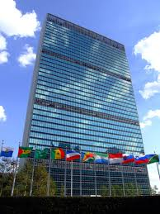
הציר המדיני
וציר האסטרטגיה
תחקיר הכנת סגל
23.7.17

Slide 2
מטרות הציר המדיני
פיתוח חשיבה מדינית בראייה רחבה והנחלת מודעות לתפקידם של כלים מדיניים במערכה המשולבת על בטחון ישראל.
הקניית מושגי יסוד באשר לדפוסי יסוד ורבדים היסטוריים במבנה המערכת הבינלאומית, בהתפתחות היחסים הבין-מדינתיים, ובהתהוותה של הפרקטיקה הדיפלומטית של ימינו.
הכרת מקורותיה ומאפייניה של מדיניות החוץ הישראלית, וזיהוי האתגרים העיקריים שבפניה.
העמקת ההבנה באשר למנגנוני עיצוב המדיניות בישראל בנושאים מדיניים מרכזיים העומדים על הפרק, וזיקת הגומלין בין המוקדים השלטוניים הרלבנטיים – הן בקבלת ההחלטות והן ביישומן.
הכרת העבודה הדיפלומטית ואתגרי משרד החוץ.
Notes:
הרעיון: שילוב רקע תיאורטי עם התנסויות ותכנים תומכים על מנת לספק תמונה כוללת של המימד המדיני של הביטחון הלאומי

Slide 3
מרכיבי הציר
סיורים וביקורים בארגונים
סימולציה מדינית-ביטחונית
קורס אקדמי
סדנאות
סיורי חו"ל
ימי עיון

Slide 4
הקורס האקדמי
בהובלת ד"ר ערן לרמן ובהשתתפות מרצים אורחים
ארבעה חלקים עיקריים:
  פרק מבואות – היסטוריה של המערכת הבינ"ל, מבנה המערכת הבינ"ל, דיפלומטיה מסורתית ומודרנית
  הזירה הגלובלית בדגש על המעצמות
  הזירה האזורית בדגש על הסוגיה הפלסטינית
  סוגיות גנריות במדיניות החוץ – בקרת נשק, דיפלומטיה יהודית וכד'.

Slide 5
הקורס האקדמי - פירוט
תאריך | נושא
04/01/17 | מדינאות 1 – מבוא לדיפלומטיה: הרבדים ההיסטוריים של הסדר העולמי מדינאות 2 – מבוא לדיפלומטיה: מה השתנה?
11/01/17 | מדינאות 3 – מבוא לדיפלומטיה: ציונית וישראלית מדינאות 4 – דיפלומטיה ישראלית בת זמננו
25/01/17 | מדינאות 5 – מנגנוני קבלת החלטות בישראל מדינאות 6 – צבא, מודיעין ודיפלומטיה – בעת מערכות, לקראתן ובמהלכן
15/02/17 | מדינאות 7 – המערכת האזורית מדינאות 8 – אתגר האיסלאם
20/02/17 | מדינאות 9 – איראן כיריב מדיני מדינאות 10 – היחסים עם מצרים וירדן

Slide 6
 | תאריך | נושא
 | 08/03/17 | מדינאות 11 – דיפלומטיה ציבורית מדינאות 12 – מצבי סיום: לבנון 2006 כמקרה בוחן
 | 22/03/17 | מדינאות 13 – אירופה: היבשת האבודה?
 | 04/04/17 | מדינאות 14 – דיפלומטיה כלכלית
 | 10/05/17 | מדינאות 15,16 – ארה"ב כציר מרכזי במדיניות החוץ והביטחון האו"ם והזירה המולטליטראלית
 | 07/06/17 | מדינאות 17 – אסיה כזירה מדינית (בוצע יום עיון סין) מדינאות 18 – בק"ן
 | 14/06/17 | מדינאות 19 – רוסיה – איום או הזדמנות?
 | 27/6/17 | מדינאות 20 - סיכום הקורס ומיפוי תובנות

Slide 7
הסימולציה המדינית-ביטחונית
חווית למידה מרכזית, שתעסוק במערכה מדינית-ביטחונית.
תתקיים בחודשים פברואר-מרץ בכמה מערכות.
החניכים יחולקו לקבוצות וישחקו תפקידים.
עבודת הכנה נרחבת תכלול ניתוח השחקן והמערכת, ברור אינטרסים ומתחים, עיצוב אסטרטגיה, בניית מערכה וכד'.
במהלך המשחק – יישום אסטרטגיה, ניטור ושינוי בהתאם לתרחישים והזרמות.

Slide 8
הסיור בנאט"ו ובאיחוד האירופי
הכרת נאט"ו והאיחוד האירופי כארגונים בינ"ל מרכזיים במערכת הבינ"ל, אשר להם השפעה רבה על מימדים חשובים בביטחון הלאומי הישראלי, ובתוך כך:
לימוד והעמקת ההיכרות עם האופן בו פועלים ארגונים אלה – המבנה הארגוני, המוסדות העיקריים, דפוסי קבלת החלטות והאתגרים המרכזיים מולם הם עומדים בימים אלה.
לימוד הקשרים שבין ארגונים אלה לבין מדינות המזרח התיכון והאתגרים החדשים מולם הם ניצבים בהקשר זה (אסלאם רדיקלי וכד').
לימוד היקף היחסים והקשרים בין ארגונים אלה לבין מדינת ישראל וכן האתגרים וההזדמנויות העומדים מולנו בפיתוח קשרים אלה.
הכרת אופן פעילות השגרירות, הנספח הצבאי והנציגים והמוסדות הישראלים הפועלים מול ארגונים אלה.

Slide 9
הסיור בארה"ב
לימוד מרכיבי הביטחון הלאומי האמריקאי, כולל מבנה מערכת הממשל, האתגרים מרכזיים בתחום הביטחון הלאומי , ארה"ב במזה"ת וכד'.
יחסי ישראל-ארה"ב על מרכיביהם השונים.
הכרת הקהילה היהודית לגווניה, הקשר עם ישראל, אורח החיים היהודי אמריקאי, עתידה של הקהילה וכד'.
הכרות עם מרכיבי היסטוריה, מורשת, תרבות כלכלה וחברה.
הכרות עם מוסדות גלובליים (בדגש על האו"ם), שמושבם בארה"ב

Slide 10
הסיור ברוסיה
הכרת המערכת הרוסית כשחקן מרכזי במערכת הבינ"ל, אשר לה השפעה רבה על מימדים חשובים בביטחון הלאומי הישראלי, ובתוך כך:
  הכרת התרבות, המורשת והשורשים של האומה הרוסית.
  הבנת מארג יחסי החוץ של רוסיה והאינטרסים כלפי המזה"ת.
  הבנת המערכת האסטרטגית הרוסית ותפיסת ההפעלה.

Slide 11
מרכיבים נוספים בציר המדיני
  סיורי בטל"מ בארץ – אונדו"ף, יוניפי"ל, MFO , איו"ש וכד'
  ביקור במשה"ח (שימוש בקבוצות עבודה)
  ביקורים בארגוני המודיעין
  יום עיון סין וימי עיון אחרים (INSS)
  יום דבל"א
  יום תקשורת
  סדנאות –מו"מ ורטוריקה
  סיור בירדן
  בכירים בתחום המדיני (מרידור, עמידרור וכד')
  אנשי משה"ח שהופיעו במהלך השנה
  שגרירים זרים (יון, דנמרק) ישראלים (ירדן, א"א, רוסיה)
  ההתנסויות כולל הראשונה והשלישית שעסקו בנושאים מדיניים
  הרצאות לקראת סיורי חו"ל ובאירועים אקטואלים (או"ם, 2334)

Slide 12
ציר מדיני – תובנות

Slide 13
הציר המדיני - תובנות כלליות
ככלל הרחבה ניכרת של הציר שהפך למשמעותי מאד ודומיננטי.
הקורס התיאורטי - קפיצה של "חצי מדרגה": הרעיון - קורס שנועד להוסיף ידע תיאורטי ( בעקבות הערות בשנים האחרונות על חוסר בתיאוריה) - היה נכון. הביצוע היה בעייתי.
סיורי חו"ל – נתפסים כחשובים ותורמים מאד ללמידה. הכנות היו בסך הכל טובות אך רצוי ליצור מודל חדש של הכנה לסיורי חו"ל ולבחון מועד בגרף לאור ההחלטה על הפיצול בסיור מזרח.
נדרשת תפיסה הוליסטית הכוללת את הקורס התיאורטי, הסימולציה וסיורי חו"ל.

Slide 14
קורס מדיניות חוץ, דיפלומטיה ויחב"ל (ערן לרמן)
התפרס על 26 משכים. מפוזר – התחיל ב-4.1.17 ומסתיים ב-. 12.7.17. הפיזור לא אפשר ליצור קוהרנטיות
משכי המבוא של ערן לרמן – משוב נמוך) סדר ובהירות, שיתוף תלמידים, היסטורי מדי ולא רלבנטי) . עם זאת הקורס נתפס כחשוב.
המשכים שחוברו להכנה לסיורי חו"ל – לשימור
הביקור במשה"ח - לשימור
הכנה טובה בתחום הפלסטיני (לקראת הסימולציה) כולל יום ה"פרדיגמות המתחרות" שהיה חידוש. שאר תכני מז"ת – מפוזרים מדי.
המטלה: הגיעה מאוחר מדי ללא הכנה מספיקה. המשוב של המרצה למטלה היה מצוין (יוצא דופן).
חומרי הקריאה היו רבים מדי ולא בהכרח נדרשים לשיעור
אין חיבור מספיק טוב בין הקורס לסיורי חו"ל.

Slide 15
עונת הלימודים המתקדמים
- קורס מדיניות חוץ, ד"ר ערן לרמן-
השאלה | ממוצע כללי | צה"ל | מע' ביטחון | בינ"ל
הקורס השיג את מטרותיו? | 3.75 | 3.68 | 4.14
איכות ההוראה בקורס? | 3.54 | 3.58 | 3.43
הקורס אתגר מחשבתית? | 3.79 | 3.79 | 4
מידת רלוונטיות הקורס לעתידי? | 4.71 | 4.68 | 5.14
איכות סיור במשרד החוץ? | 5.11 | 5 | 5.29
איכות החיבור בין הקורס לסיורי חו"ל | 4.07 | 4.05 | 4.29

Slide 16
סיורי חו"ל
ככלל הסיורים זכו לציונים גבוהים ונתפסו כחווית למידה משמעותית מאד
סיור נאט"ו:
  זכה לציונים גבוהים על התכנון והביצוע.
  הערות לגבי צורך בקולות מבקרים את ישראל.
  להוסיף תכנים כלכליים
סיור ארה"ב:
  זכה למשובים גבוהים מאד
  הנסיעה לשיקגו ולעיירות
  הערות על עומס תכנים אך גם על מחסור בתכנים...(למשל העוצמה האמריקאית)
  מחסור בשיח ביקורתי
סיור רוסיה:
  סיור חשוב אם כי תרומה לימודית נמוכה יותר. המיקום בגרף מדויק. ליווי מצוין של הנספח
  לצאת ממוסקבה. יותר הרצאות...
  נדרשת הכנה טובה יותר בארץ
סיור ירדן: נתפס כחשוב אך בעל ערך מוסף נמוך במועד ובצורה שהתקיים.
הכנות: נדרשת בחינה מחדש של אופן ההכנה לסיורים.

Slide 17
עונת הלימודים המתקדמים
- סיורי חו"ל -
סיור חו"ל | מ"ד השיג את מטרותיו | ? | מ"ג השיג את מטרותיו
סיור נאט"ו והאיחוד האירופאי | 5.45* | 😐 | 5.7
סיור ארה"ב | 5.56 | 😐 | 5.7
סיור רוסיה | 5.04** | ☹ | 5.8
סיור ירדן | 3.96 |  | -
* עבור חניכי צה"ל היה משמעותי ביותר
** עבור חניכי צה"ל נתפס כפחות משמעותי

Slide 18
עונת הלימודים המתקדמים
- סיורי חו"ל -
נאט"ו והאיחוד האירופאי, נקודות לשימור:
סיור חשוב, מלמד ומעמיק, תכנון פרטני
הרצאות טובות ומפגש עם בעלי תפקיד בכירים באיחוד האירופאי
מתכונת ההרצאות של זמן רב לשיח ושאלות
נאט"ו והאיחוד האירופאי, נקודות לשיפור:
לשלב סיור תרבות- לא חייבים מוזיאון מלחמה
מעורבות נציגי המדינה בחו"ל (הנספח)- תאום ציפיות וליווי
ארה"ב, נקודות לשימור:
סיור מרתק, מגון מקומות, ולא רק בערים הגדולות (ניתן להגביר)
ארה"ב, נקודות לשיפור:
סיור מאוד עמוס- מרתון. איחורים רבים למרצים בשל בעיות תנועה
הרחבת ההיכרות עם אנשי ממשל ודיפלומטיה אמריקניים
מפגש עם "אנשים פשוטים" בקהילה היהודית ובזרמים השונים. לא רק רבנים
למצוא מרצים שונים- המייצגים דעות אחרות כלפי יהודים וכלפי ישראל

Slide 19
עונת הלימודים המתקדמים
- סיורי חו"ל -
רוסיה, נקודות לשימור:
לו"ז מצוין ומרווח- גם הרצאות, גם תרבות (מופע מצוין) וגם סיורים (אניה, אניה)
ליווי צמוד של הנספח הצבאי ראויה לציון
יעד חשוב, שונה מהמוכר
המכללה הצבאית
רוסיה, נקודות לשיפור:
ראינו רק את מוסקבה- לא משקף את כלל רוסיה
הכנה נרחבת יותר בארץ+ מהי אסטרטגיה מזרחית
ירדן, נקודות לשימור:
עצם קיום הסיור חשוב מאוד (רגל בדלת)
חשיבות הבנת מדינה שכנה ('מטר מכאן'). תורם להבנת הביטחון הלאומי בישראל
ירדן, נקודות לשיפור:
סיור של יום אחד הינו קצר (ארוחת טעימות)- לא מביא ערך מוסף
תחושה של אלתור- ניתן לשייף את מטרות הסיור

Slide 20
עונת הלימודים המתקדמים
- סיורי חו"ל -
הסתכלות אינטגרטיבית על סיורי חו"ל, נקודות לשימור:
למידה על עצמנו מתאפשרת פעמים רבות דרך הסתכלות על האחר
קבלת זוויות הסתכלות ופרספקטיבה על ביטחון לאומי שלא היו מתקבלות באופן אחר
ההכנות המקדימות חשובות ביותר
הסתכלות אינטגרטיבית על סיורי חו"ל, נקודות לשיפור:
לא לעשות מסיור מסע! נדרש תכנון זמנים ריאלי
תהליך ההכנה לסיור לא תמיד מתודולוגי ומעמיק דיו

Slide 21
סוגיות למחשבה
קורס לרמן:
  מבנה הקורס- קורס קצר ( 2 שש"ס ) , ארוך ( 4 שש"ס), סמינר/סדנה מרוכזת (לכולם/בקבוצות)
  עיתוי הקורס
  מטלה/מטלות (רצוי בהקשר סיורי חו"ל)
  מוביל הקורס האקדמי בשנה הבאה – ערן לרמן? מרצה מאונ' חיפה? אחר?
  שיטות למידה (שימוש בסרטים, חקר מקרה, תרגול כתיבת נייר מדיניות/הכנה לפגישה של המל"לים)
  חומרי הקריאה
  הקשר בין הקורס למה שבא לפניו (גישות ואסכולות?) ולמה שבא אחריו (סימולציה?)
מתח בין הציר המדיני לאסטרטגי בעיקר בסימולציה– מתודולוגיות מתחרות?
עיתוי סיורי חו"ל

Slide 22
הציר המדיני - המלצות ראשוניות
קורס מדיניות חוץ ודיפלומטיה:
  יתקיים בעונת הליבה
  12 משכים (2 שש"ס) לא כולל לימודים אזוריים
  יכלול מטלת סיום שנוכל להשתמש בה גם בהכנות לסיורי חו"ל ובסימולציה
  יכלול חקר מקרה או התנסות אחרת
  המרצה – עקרונית ערן לרמן אבל מקוצר ומשופר
  קריאה - קיצור משמעותי ובעיקר מיקוד
סיורי חו"ל:
  נדרש מודל מארגן להכנות לסיורים בדגש על ההתנסות השלישית (תהליך חקירה של החניכים).
  עיתוי סיורים - מזרח לפני ארה"ב

Slide 23
ציר האסטרטגיה

Slide 24
הציר האסטרטגי - מבנה כללי
    חלק ראשון - מחשבה אסטרטגית – דימה אדמסקי:
      הצגת הדיסציפלינה של "לימודי האסטרטגיה"
      השורשים האינטלקטואלים של עולם המחשבה הצבאית והאסטרטגיה
      התפתחות מוסד המלחמה
      נושאים הקשורים לדיאגנוזה מודיעינית, NET ASSESSSMENT, חדשנות צבאית, תרבות אסטרטגית
    החלק השני – חשיבה אסטרטגית – תמיר:
      היכרות עם גישות ואסכולות בתהליכי חשיבה אסטרטגית
      הבנת מורכבות הסביבה האסטרטגית
      מבוא לחשיבה מערכתית וגישת המערכות
      מבוא לאומנות אופרטיבית
      לימוד תהליכי עיצוב אסטרטגי והבניית מערכות למידה
      גישת העיצוב (פינקל)
    החלק השלישי – ציר הפרקטיקה וההתנסויות
      התנסות ראשונה – סיני (מפורקת)
      הסימולציה המדינית-ביטחונית
      התנסות שלישית – בעיה זדונית – מתודולוגיה חופשית

Slide 25
ציר האסטרטגיה – תובנות כלליות
ככלל נתפס כציר מוצלח מאד ומרכזי בתהליך הלמידה של השנה כולה.
מבנה לוגי ברור וחזרה על ההקשר מאד סייעה להבנות בקרב החניכים את הציר. מעורבות האלוף שידרגה מאד את הציר
הסימולציות נתפסות כמשמעותיות מאד וככלי מעולה בתהליך הלמידה.
הסימולציה המדינית-ביטחונית נתפסת כמופע השיא של השנה. התנסות ראשונה מפורקת הייתה טובה אבל הגישה והמושגים עדיין לא היו מוטמעים. התנסות השלישית חשובה אך דורשת עיבוד.
חשוב להראות (ולהתנסות) לאורך הציר שחשיבה אסטרטגית ישימה לכל התחומים –למדינאות, כלכלה ועסקים, חברה.
גישת העיצוב הפכה לכלי המרכזי (ואולי היחיד) של החניכים לחשיבה אסטרטגית.
יש לבדוק נושא המטלות כולל המטלה הסופית וסוגיית חומרי הקריאה (יתכן וכדאי להכין לכל חניך מקראה).

Slide 26
הקורס של דימה אדמסקי – תולדות המחשבה האסטרטגית
הקורס של דימה אדמסקי זכה לציונים גבוהים ועמד במטרות:
  הוא מהווה מבוא מצוין לתחום האסטרטגי ולמעשה גם לציר ההגנה הלאומית.
  קורס קוהרנטי, מועבר בצורה מלאה, שיטות למידה מגוונות (כגון סרט - 13 יום):
עם זאת:
  עיתוי: לדעתי הקורס השנה היה מוקדם מדי והתכנים לא הוטמעו מספיק טוב.
  מקומו של דימה בכלל הציר האסטרטגי לא ברור.
נושאים לטיפול:
  תיק קורס ומצגות – להפיץ מראש?
  חומרי קריאה – לבחון עומס בתקופת השנה הרלבנטית
  מטלת סיום

Slide 27
קורס חשיבה אסטרטגית (אלוף)
הקורס של האלוף זכה למשובים גבוהים מאד ועמד במטרות.
הערות לגבי היצמדות רחבה מדי לתחום התיאורטי הצבאי
להביא יותר דוגמאות, עדיף אקטואליות, של אסטרטגיה במגוון תחומים אזרחיים - כמו אריק שור. מבחינה זאת חבל ש-BETTER PLACE נפל
לסדר חומרי קריאה (מקראה?)

Slide 28


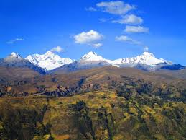

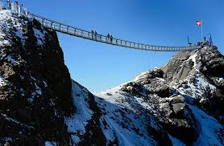
הפסגות במסע - ההתנסויות
התנסות מסכמת
סימולציה מדינית-ביטחונית
תרגול תפיסת העיצוב - סיני
תובנות
הפסגות במסע
הלמידה במרכז
המסע
מבנה הקורס

Slide 29
עונת הלימודים המתקדמים
- סימולציות והתנסויות באסטרטגיה-
סימולציה 1: חקירה דרומית בסיני | ממוצע כללי
ההתנסות השיגה את מטרותיה? | 5.36
איכות תכנון וביצוע ההתנסות? | 5.11
סימולציה 2: מדינית-ביטחונית | ממוצע כללי
ההתנסות השיגה את מטרותיה? | 5.74
איכות תכנון וביצוע ההתנסות? | 5.73
סימולציה 3: התנסות מסכמת (לבחירה) | ממוצע כללי
ההתנסות השיגה את מטרותיה? | 5.11
איכות תכנון וביצוע ההתנסות? | 5.16

Slide 30
עונת הלימודים המתקדמים
- סימולציות והתנסויות באסטרטגיה -
נקודות לשימור:
מרחב השיעורים העיונים היה יעיל ותמך בהבנת הנושא והעצים את הלמידה
היקף ההתנסויות, הליווי ע"י המדריכים (יש להקפיד על כך) ובעיקר של האלוף חשובה מאוד
בניה איכותית של הידע והיכולת שלנו. ההתנסות האמצעית (סימולציה מדינית) איתגרה ואפשרה למידה איכותית מהתהליך. הלמידה מחיכוך הינה משמעותית והעלתה רובד נוסף.
שמירת רצף העיסוק בתהליך האסטרטגי כנושא ליבה העובר כחוט השני בכל נושאי הלימוד
נקודות לשיפור:
היעדר חיבור הסימולציות לעולם הפרקטי- מינופם למול נעשה בארגונים שונים, בחינתם למול תהליכים אסטרטגיים שבוצעו ולמול מציאות שהתפתחה
לבחון את הסימולציה המדינית כאירוע שיא שלישי- מרובת שחקנים, חיכוך..
סימולציה מדינית- יש לאתגר את כלל הקבוצות, ולא להתמקד רק באלו ה-"אטרקטיביות"
עיתוי הסימולציה השלישית- מיד בתום השנייה. בסוף השנה הראש של האנשים במקום אחר

Slide 31
עונת הלימודים המתקדמים
- סימולציות והתנסויות באסטרטגיה -
מה לקחת מלימודי האסטרטגיה ומצורת החשיבה אותו תוכל ליישם בארגונך:
הבאת מומחי תוכן לשם העמקת הלימוד בתחום מסוים
קבוצות למידה קטנות בעלות יעילות גבוהה
הבניית תהליך הלמידה וחשיבות עיצובו מראש
תהליך עיצוב מובנה ומוסדר (המתדולוגיה עוזרת)
הבנה שהמציאות לעולם משתנה ונדרש כבכיר אצבע על הדופק
זיהוי מתי האסטרטגיה מיצתה את עצמה ואז ביצוע חקירה אחורה

Slide 32
התנסות ראשונה - תובנות
  ככלל הרעיון של התנסות "מפורקת" ועבודה קבוצתית (כולל תתי קבוצות) היה מצוין.
  הדגש על התהליך ולא על התוצאה נכון
  יותר זמן בין שיטה ליישום – המושגים עדיין לא ישבו חזק אצל החניכים (כגו הההיסט)
  טעינה:
    יום טעינה יעודי וקשור בזמן.
    חומרי קריאה רלבנטיים וזמן לקרוא
  ליווי:
    מדריכים מלווים – חשוב (דורש הכנה)
    מומחי תוכן מלווים – חשוב (דוגמת מאיר מלכה)
    נדרש ליווי נוסף של גורם השולט במתודולוגיה
  סוגיות נוספות:
    קושי במיפוי וייצוג מידע – יתכן וגורש עזרה מיוחדת
    אופציה לסגירה עם פתרון בית ספר
    מתן יותר זמן או הקטנת תוצר מבוקש
    תרגום החוברת לאנגלית - חלש

Slide 33
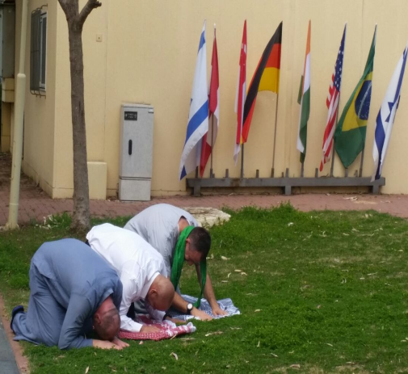
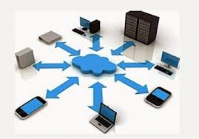
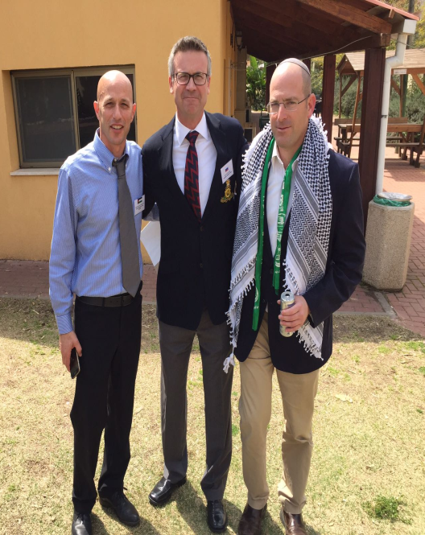
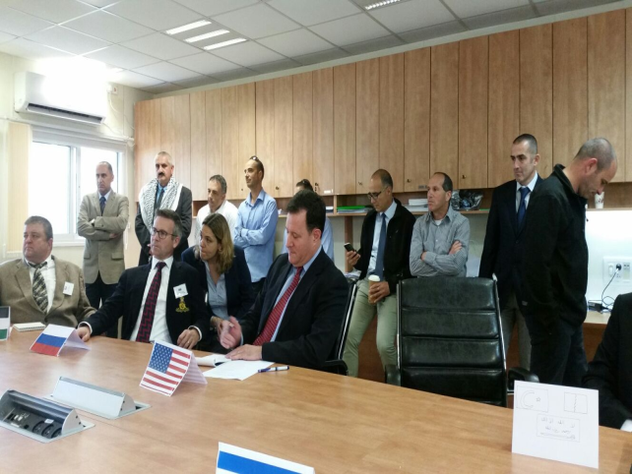
הסכסוך הישראלי פלשתיני
סימולציה מדינית - ביטחונית
PA
תרגול החשיבה האסטרטגית במציאות משתנה ומרובת שחקנים
מנהלת
משחקים על כל המגרש
פעולה תחבולנית
התנסות מסכמת
סימולציה מדינית- בטחונית
התנסות סיני

Slide 34
הסימולציה המדינית-ביטחונית
נתפסת כמופע השיא של השנה. ציונים גבוהים מאד על הארגון וההשקעה.
היה חסר זמן הכנה – מופע שדורש זמן העמקה. הוספת יום פרדיגמות מתחרות -לשימור
תובנות (כולל מהערות חניכים):
  תרחישים שונים לקבוצות שונות ?
  שיפורים בקברנט (מסך ידיעות)
  בינ"ל בקבוצה אחת – טוב
  לשפר לימוד מו"מ- לקשר יותר לסדנאות
  שחקני מנהלת – חלקם צריכים להיות אקטיביים יותר. חניכים למנהלת?
  חשוב לבצע לימוד אוחר (זמן...)
  התעלמות שחקנים מאירועים משמעותיים – לראות איך מתמודדים.
  להוסיף שחקן תקשורת (דו"צ) . להכניס אותו למנהלת כבר בהתחלה.
  חשיבות הלוגיסטיקה

Slide 35
ההתנסות השלישית
חשובה גם בגלל הרכב הנושאים (שאינם צבאיים)
לשיפור:
  לא תמיד נבחרו בעיות זדוניות באמת (ניתן לשאול האם זו אסטרטגיה). חשוב שבעיות יהיו קשורות לביטחון לאומי וקשורות לכמה רגליים.
  סימן שאלה לגבי המתודולוגיה
  סימן שאלה לגבי העיתוי (קשור גם בסוגיית העומס). לא הייתה מספיק אנרגיה.
  חלק מהתוצרים ברמה בינונית. חלק חשו שלא הייתה בהירות לגבי התוצר הנדרש.
  סימן שאלה לגבי מעורבות הסגל (הוצג כ"משקיף")
  היה ראוי לחבר אותה יותר לעולם הפרקטי- הארגונים השולחים ומשרדי ממשלה.

Slide 36


סיכום
קורס הליבה של מב"ל – פסגה בלימודי הביטחון הלאומי
הקורס משלב תאוריה, פרקטיקה, חיכוך ודיאלקטיקה לכדי חשיבה ביקורתית ואג'ילית
המתודולוגיה לחקירה אסטרטגית ישימה בתחומים שונים
חשיבות התרגול וההתנסות לאורך השנה ולמול אסטרטגיות מתחרות – סימולציה מדינית בטחונית כשיא
מיקוד בנושאים וצרכים של הביטחון הלאומי

Slide 37
סוגיות עיקריות למחשבה ודיון
התנסות שלישית – מיקום בגרף, נושאים, מתודולוגיה
מקומו של דימה בקורס

